Slide 1

蔡徐坤粉丝数及转发数据真假状况分析
Edit by 章华鼎
小组成员：徐佳清、章华鼎、张湖川

Slide 2
C
ONT
1
分析目标
ENTS
2
分析内容
目录
3
数据分析
4
概括总结

Slide 3

P
art 1
分析目标
蔡徐坤的微博转发是否存在假流量？
真假流量所占的比例各有多少？
假流量粉丝是如何生产出来的？
真流量粉的粉丝画像？

Slide 4
我们从以下四个方面分析真假粉丝状况：
1
2
蔡徐坤的微博转发是否存在假流量？
真假流量所占的比例各有多少？
4
3
假流量粉丝是如何生产出来的？
真流量粉的粉丝画像是怎样的？

Slide 5
P
art 2
分析内容
读取转发数据的全部信息，进行数据清洗，然后对转发信息进行统计分析，最后实现数据可视化分析。

Slide 6
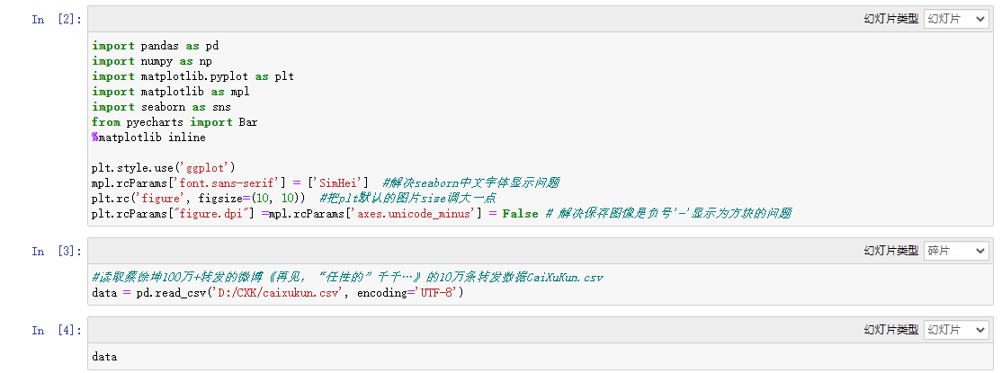
导入需要的各个包及数据文件

Slide 7
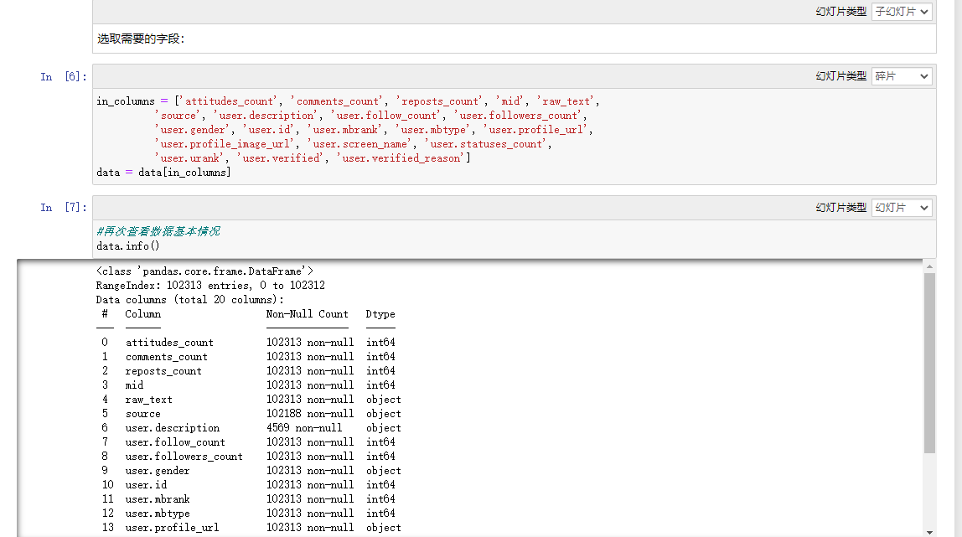
对数据进行清洗，包括去重，删减不需要的字段等，并查看数据基本情况

Slide 8
P
art 3
数据分析
分别从微博转发真假性、真假流量占比、假流量的来源、真流量粉的画像四个方面展开分析

Slide 9
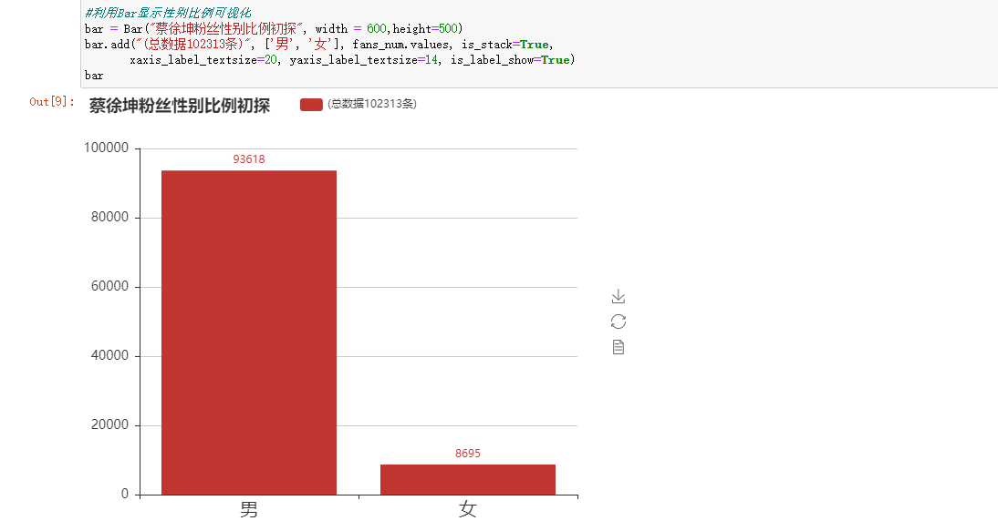
Q1：蔡徐坤的微博转发是否存在假流量？
从图中我们可以初步看到蔡徐坤的男女粉丝比例大致是91.5：8.5

Slide 10
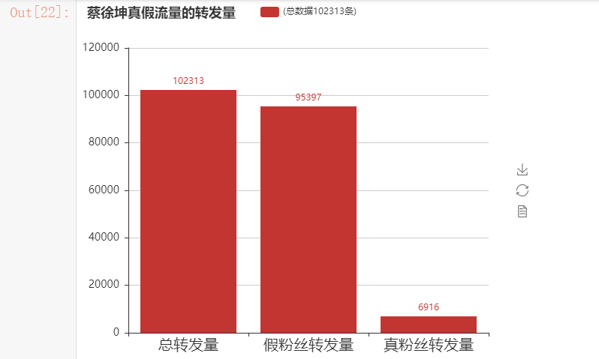
Q2：蔡徐坤的真假流量占比各有多少？
通过一番探索分析，我们把转发数据中转发者的关注或者粉丝数少于等于5、筛选出用户描述为‘wu’，发表评论、转发之后被点赞数评论数再转发数都为0、微博会员等级为0级的数据，以及转发者的关注这部分数据，便是我们所说的假流量。
从图中我们可以看到，在102313条转发数据中，有75397条是由假粉丝转发的，占了总数的93.24%，只有6916条是由真粉丝转发的，占了6.76%。

Slide 11
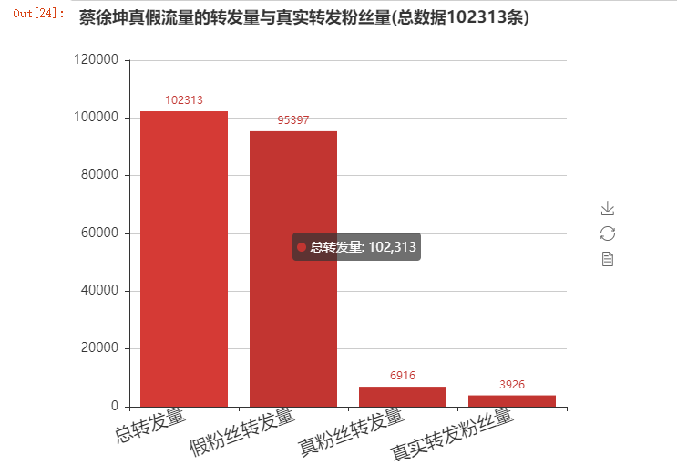
那么6919条真粉丝转发的数据中，除去重复转发刷榜的数量，里面一共有多少个真粉丝在转发呢？我们把这部分数据按照粉丝微博ID进行去重。
从图中我们可以初步看到真实粉丝转发量占总转发量的3.84%。

Slide 12
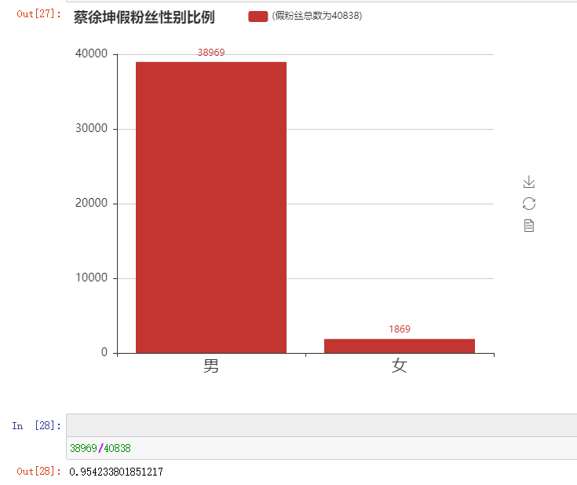
Q3：假流量粉丝是如何生产出来的？【对data_fake进行讨论】
从上图可见在95397条假转发中，有40838个假粉丝。其中男性的比例高达95.42%！

Slide 13
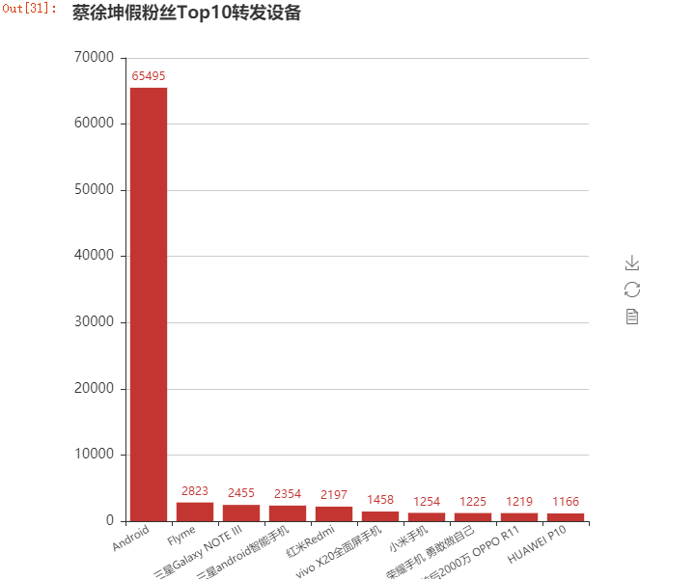
让我们再来看看蔡徐坤假粉丝TOP10转发设备
在假粉丝使用的Top10转发设备中，Android高居榜首，这也再次证明了这些粉丝是假粉丝。

Slide 14
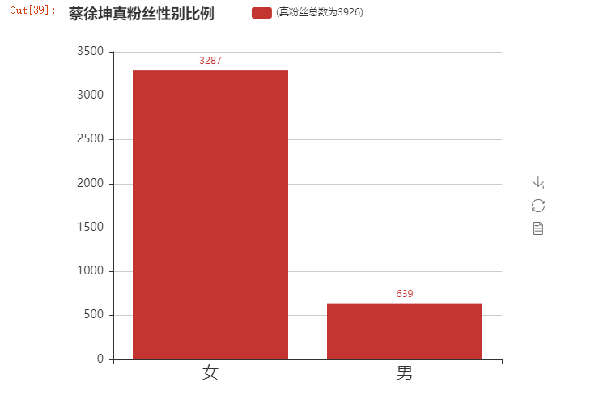
Q4：真流量粉的粉丝画像是怎样的？
先来看看真粉丝的性别比例。可见3926个真粉丝中，女生（f）占了绝大部分，这才是符合逻辑的粉丝比例嘛。

Slide 15
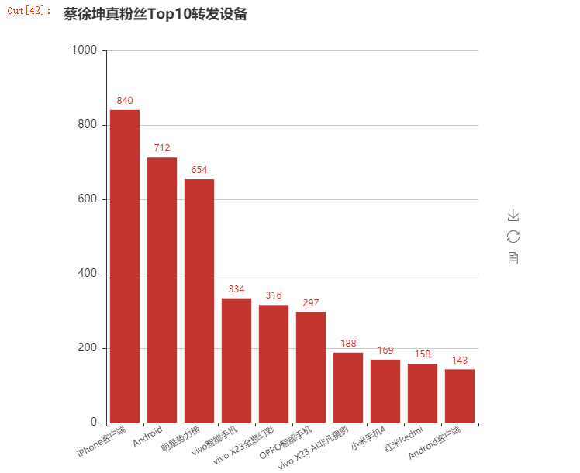
再来看看蔡徐坤真粉丝Top10转发设备
可见真粉丝所使用的转发设备，各种设备分布都比较均匀，最受欢迎的是iPhone客户端。

Slide 16
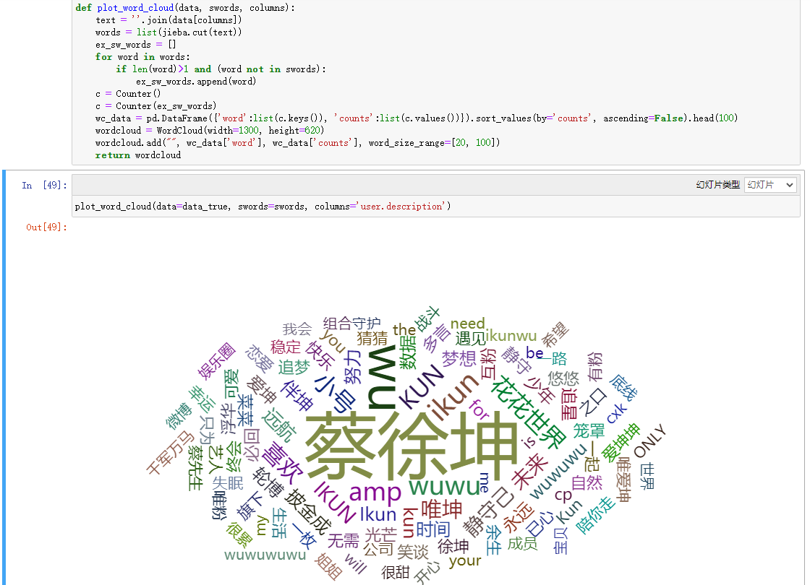
我们把真粉丝的简介做成了词云图。
可见，真粉丝们的简介都喜欢带上蔡徐坤的名字，很喜欢蔡徐坤，想要一直陪着他走下去。看着里面的“少年”、“努力”、“自由”“追梦”等字眼，发现这就是我们以前的青春呀。

Slide 17
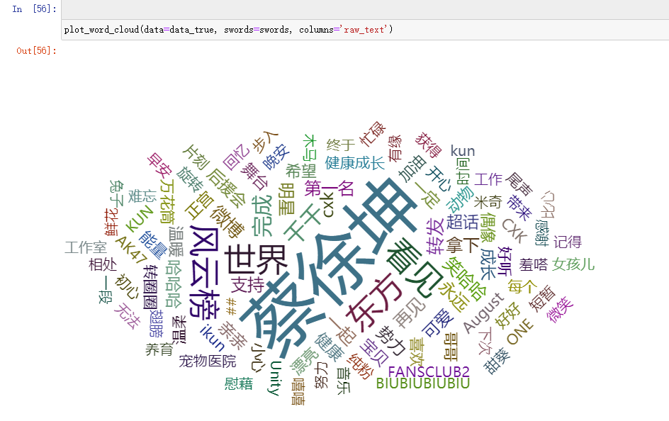
另外我们还把转发所带的评论做成了词云图。
可见，粉丝们都很在乎“风云榜”这件事，并且要帮助蔡徐坤拿第一名。里面有早安打卡的，有超级话题的，还有很多“开心”、“比心”、“温暖”等字眼。说明绝大部分真粉还是很温暖的。

Slide 18
P
art 4
概括总结

Slide 19
本次数据分析结果概括总结
1.蔡徐坤的微博转发存在数量庞大的假流量
2.真粉丝转发数与假粉丝转发数的比例大约是7：93
3.假流量粉丝估计有两方面的来源：一是自身经纪公司购买的，二是忠实的粉丝自费购买的。
4.真流量粉丝大多是女生，而且很多都是支持蔡徐坤拿下#明星势力榜#或者#东方风云榜#第一名而转发的，真粉丝名字中喜欢带有“坤”、“蔡”、“葵”、“kun”等字。
数据显示，蔡徐坤的100万+的微博转发中，确实存在绝大部分的假流量。所以在这里提醒一下大家，追星需谨慎呀！🙂

Slide 20
谢谢观看
By 软件1182 徐佳清 章华鼎 张湖川

